Slide 1
迪米特法则（Law of Demeter，LOD）

Slide 2
定义：一个对象应该对其他对象保持最少的了解。
又叫最少知道原则
问题由来：类与类之间的关系越密切，耦合度越大，当一个类发生改变时，对另一个类的影响也越大。
解决方案：尽量降低类与类之间的耦合。

Slide 3
不跟非直接的朋友说话
只是内部服务的属性，要封闭到内部

Slide 4
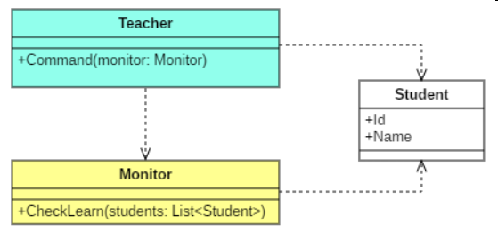
有一个关于学校的日常故事，老师让班长多关注下同学们的学习情况，有没有好好听课，认真写作业。让我们来用程序实现一下，先看类图，如图所示：

Slide 5
分别定义了老师，班长，学生三个角色，Teacher通过Command方法让Monitor检查学生的学习情况，Monitor通过CheckLearn方法检查学生，来看下代码实现：
Notes:
/// <summary>
/// 学生
/// </summary>
public class Student
{
public int Id { get; set; }
public string Name { get; set; }
}
/// <summary>
/// 班长
/// </summary>
public class Monitor
{
public void CheckLearn(List<Student> students)
{
students.ForEach(item =>
{
//检查有没有好好学习
var learn = new Random((int)DateTime.Now.Ticks).Next(0, 2) == 1 ? "有" : "没有";
Console.WriteLine(item.Name + "," + learn + "好好学习");
});
}
}
/// <summary>
/// 老师
/// </summary>
public class Teacher
{
public void Command(Monitor monitor)
{
//初始化学生
var list = new List<Student>
{
new Student {Id = 1, Name = "张三"},
new Student {Id = 2, Name = "李四"},
new Student {Id = 3, Name = "王五"},
new Student {Id = 4, Name = "赵六"},
new Student {Id = 5, Name = "陈七"}
};
//班长检查学习情况
monitor.CheckLearn(list);
}
}
class Program
{
static void Main(string[] args)
{
try
{
var teacher = new Teacher();
teacher.Command(new Monitor());
}
catch (Exception e)
{
Console.WriteLine(e.Message);
}
}
}

Slide 6
老师有几个直接的朋友类，这里面其实就只有一个，那就是班长，直接告诉的班长。那老师也依赖了学生啊，不也是朋友类吗？迪米特法则告诉我们，像这种方法体内的类不属于朋友类，一个类只和朋友说话，班长才直接和学生有交流。Command中出现List<Student>列表，会影响程序的稳定性。同时，我们看班长检查学习情况，只需要起检查作用，学生学习是自己的事情，比如他要认真听课，好好写作业。有没有好好学习也要有个标准，不能主观来判断，上面实例中处理的也比较简单，我们来深入下，当然，也不是很深入，再加上上面朋友类的问题，来重构一下程序，修改一下类图，如图所示：

Slide 7
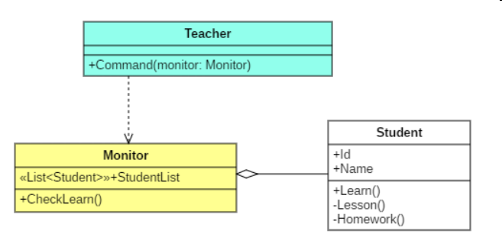
断开了非直接的朋友，学生的学习情况也内聚到自身，具体看一下代码实现：
Notes:
public class Student
{
public int Id { get; set; }
public string Name { get; set; }
private readonly Random _random = new Random((int)DateTime.Now.Ticks);
private int _score; //只是内部服务的属性，要封闭到内部
private const int GoodScore = 180;
public void Learn()
{
this._score = _random.Next(360);
var learnString = this._score > GoodScore ? "有" : "没有";
Console.WriteLine(this.Name+"，"+learnString+"好好学习");
}
}
/// <summary>
/// 班长
/// </summary>
public class Monitor
{
public List<Student> StudentList { get; set; }
public void CheckLearn()
{
StudentList.ForEach(item =>
{
//只关心调用方法，不需要知道细节
item.Learn();
});
}
}
/// <summary>
/// 老师
/// </summary>
public class Teacher
{
public void Command(Monitor monitor)
{
//断开了对Student的依赖，减少依赖，不跟非直接的朋友说话
//班长检查学习情况
monitor.CheckLearn();
}
}
class Program
{
static void Main(string[] args)
{
try
{
//初始化学生
var studentList = new List<Student>
{
new Student {Id = 1, Name = "张三"},
new Student {Id = 2, Name = "李四"},
new Student {Id = 3, Name = "王五"},
new Student {Id = 4, Name = "赵六"},
new Student {Id = 5, Name = "陈七"}
};
var teacher = new Teacher();
teacher.Command(new Monitor { StudentList = studentList });
}
catch (Exception e)
{
Console.WriteLine(e.Message);
}
Console.Read();
}
}

